Slide 1
民本思想是中国传统文化宝库中重要的思想资源，对中国历史发展产生了广泛而深刻的影响。有人认为，“民本思想和‘以人为本’的产生都是与当时的社会条件相适应的，其政治运用的目的根本上是一致的。”
请你运用文化与经济、政治关系的知识，对这一观点加以评价。

Slide 2
（1）经济、政治决定文化，文化是经济、政治的反映。民本思想和中国共产党“以人为本”都是一定社会经济、政治制度的产物。传统的民本思想是剥削制度的产物，中国共产党“以人为本”建立在社会主义经济、政治制度的基础上。
（2）文化反作用于政治、经济，给予政治、经济以重大影响。传统的民本思想有利于缓和当时社会的阶级矛盾，根本上是为了巩固剥削阶级的统治。中国共产党“以人为本”的实践促进了我国政治、经济的发展，根本上是为人民服务。

Slide 3
近年来，浙江省政府在统筹城乡发展方面采取了一系列措施。在经济上，着力改变传统工业层次低、布局散、竞争力弱的状况，推进新兴产业，发展现代农业，培育各类专业市场，加大对“三农”的财政投入和转移支付的力度，推进农村住房改造和城镇化建设，力推“家电下乡”，建立和健全城乡居民社会保障制度等。在文化上，实施农村文化基础设施建设、农村电影放映“2131”、送戏送书下农村、广播电视“村村通”等一系列文化工程，推进农村文化建设。
有人认为：“统筹城乡发展，政府只要多出钱就行了，不必搞什么文化工程。”运用《文化生活》的有关知识对该观点进行评析。

Slide 4
（1）农村的发展不仅需要经济的发展，还需要文化的发展。经济是文化的基础，然而文化对经济有反作用。实施一系列农村文化建设工程，可以为农村发展提供精神动力和智力支持，满足农村居民日益增长的文化需求。
（2）文化建设既需要物质载体，也需要正确引导。实施文化工程，不仅有助于农村文化的繁荣和发展，也有利于保证中国特色的社会主义文化方向。因此，统筹城乡发展，政府既要给钱，也要加强文化工程建设。

Slide 5
一个民族自立于世界之林，必须具有民族的自信心与自尊心。而民族的自信心和自尊心有其思想基础，即对于民族文化的优秀传统有比较全面的了解。
——张岱年

Slide 6
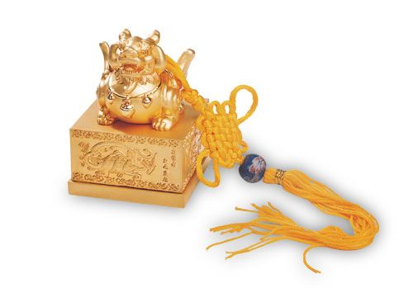
传统文化的继承

Slide 7
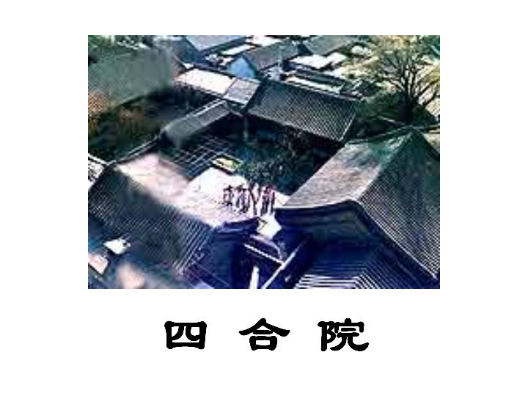
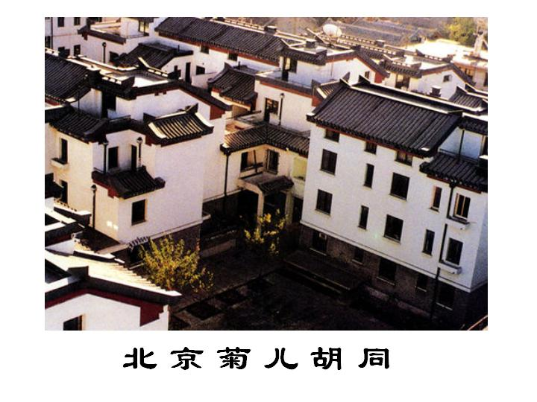
传 统 建 筑

Slide 8
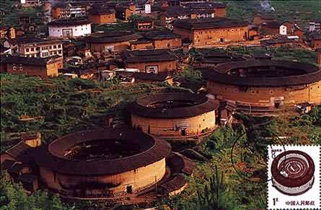
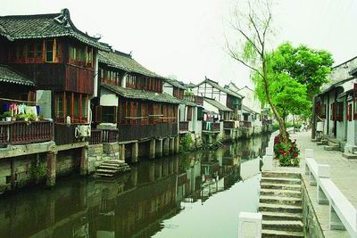
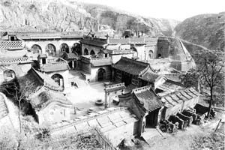
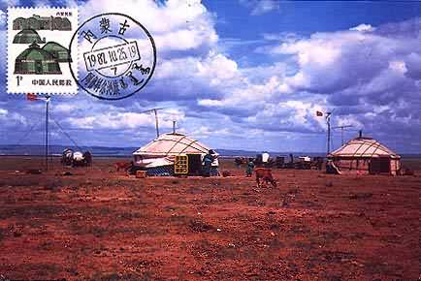
福建
江南
陕北
内蒙古

Slide 9
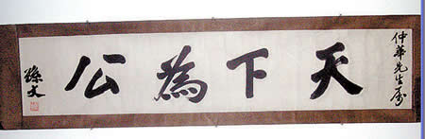
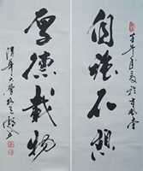
传统文艺

Slide 10
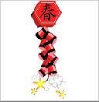

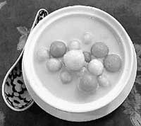
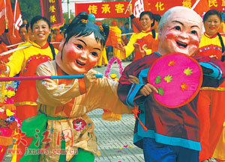
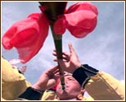
传 统 习 俗

Slide 11
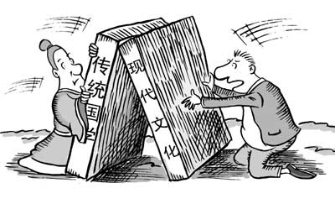
传 统 思 想
材料一：古语云： “家和万事兴”、“和实生物”、“和为贵”、 “事应顺于名，名应顺于天，天人之际，合而为一”
我国现代的“和谐世界”之理念
“和谐社会”的理念体现了传统文化中的“和”、“合”思想，强调人与人、人与自然的和谐相处；但去掉传统思想中将天神化的糟粕内容，顺应社会变化，对社会与人的发展起着积极的作用。
思考：通过阅读以上两则材料，你能说说“和谐社会”的思想与传统文化的“和”、“合”思想有怎样的关系吗？
材料二：根据新世纪新阶段中国经济社会发展的新要求和社会出现的新趋势新特点，我国所要建设的社会主义和谐社会，应该是民主法治、公平正义、诚信友爱、充满活力、安定有序、人与自然和谐相处的社会。

Slide 12
传统文化面面观
传统文化的基本形式
展现传统文化的重要标志
中华民族灿烂文化的重要组成部分
中华文化中非常重要的组成部分
传统习俗
传统建筑
传统文艺
传统思想

Slide 13
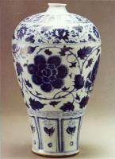
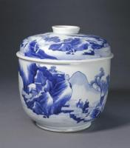
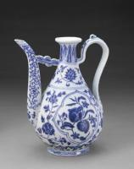
故宫博物院藏明宣德 青花三果纹执壶
欣赏：青花瓷
故宫博物院藏清康熙 青花山水人物纹盖罐
南京博物馆藏元 青花缠枝牡丹纹梅瓶

Slide 14
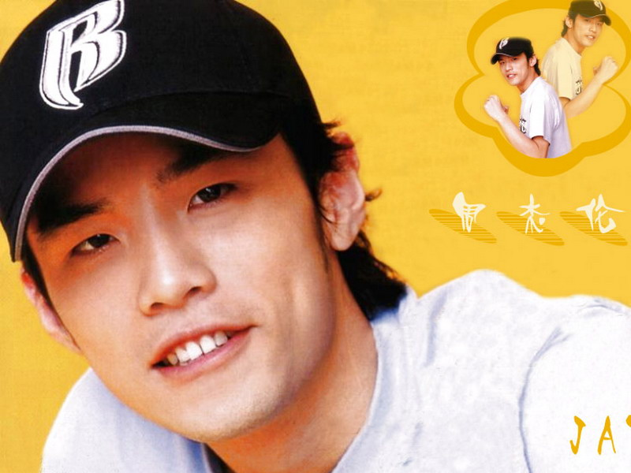
从周杰伦的歌看中国传统文化的延续……
《青花瓷》——古筝撩拨，牙板清脆，琵琶淙淙，中国风分外动人，“素胚”“仕女图”“泼墨山水华”等词汇描摹了传世青花瓷的风采。
《东风破》——在缓慢悠扬的古乐声中，在古色古香的建筑中，周董以其一贯的哼唱风格，如潺潺流水般向我们表达了哀怨缠绵，离愁别恨。
《双节棍》《龙拳》《霍元甲》——博大精深的中华武术，大气磅礴的旋律让人的血液跌宕澎湃 。
《外婆》《爷爷泡的茶》《听妈妈的话》——要尽“孝”，陪外婆兜风、回忆往事，陪爷爷喝茶……
“孝”

Slide 15
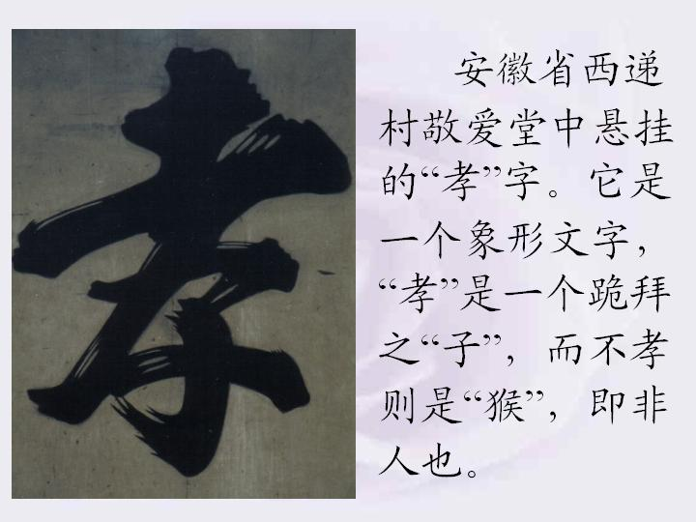
“百善孝为先”，“孝”是中华民族的传统美德，是中华民族传统文化的精髓。
古代“孝道”的典范，莫过于“二十四孝图”
我们今天，应该如何认识“孝”道？

Slide 16
传统文化在今天
历史继承性
1、传统文化的特点
相对稳定性
鲜明民族性
2、 作用的双重性
顺应变动性
与时俱进——积极作用
一成不变——消极作用

Slide 17
对待传统文化的正确态度
取其精华 去其糟粕 批判继承 古为今用
保持
发扬
符合社会要求的
积极向上的
改造
剔除
不符合社会要求的
落后的、腐朽的

Slide 18
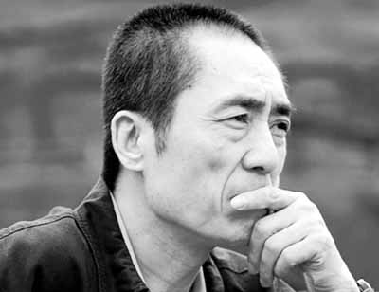
世界给我十六天，我还世界五千年！
在这个全世界数亿双眼睛紧紧盯着的舞台上，我们是怎样让世界了解北京，了解中国？怎样通过短短的一个开幕式，向世界奉献一个五千年的印记，一个永不磨灭的经典回忆？
回顾精彩的瞬间……

Slide 19
正确对待传统文化的意义
一个国家只有发挥传统文化的积极作用，克服传统文化的消极作用，才能兴旺发达。
一个人只有正确对待传统文化的影响，才能使自己自由全面地发展，更好地创造新生活

Slide 20
传统思想中的精华与糟粕
我们民族的传统文化，在不少方面不能说只是封建主义的产物，它们是人们从长期实际生活经验中概括出来的，深深地影响着我们民族精神的形成，是中华民族之所以能几千年生存发展、没有中断而在今天又能重新复兴的重要原因。
崇尚民族气节
“天下兴亡，匹夫有责”“苟利国家生死以，岂因祸福避趋之”；
对自己
“自强不息”，“先天下之忧而忧，后天下之乐而乐”
“三省吾身”，诚信，廉洁奉公，“慎独”；

Slide 21
传统思想中的精华与糟粕
对别人
“己所不欲，勿施于人”，“己欲立而立人，己欲达而达人”
“和而不同”，“三人行，必有我师焉”；
看待周围的事物
“天道有常”，“物极必反”，“否极泰来”，“祸兮福之所倚，福兮祸之所伏”；
民间谚语中
“人穷志不穷”、“书到用时方恨少，事非经过不知难”
“将心比心”、“一言既出，驷马难追”

Slide 22
传统思想中的精华与糟粕
毋庸讳言，中国传统文化作为一个复杂的系统，在其数千年的发展中，也逐渐积淀了某些不良因素，已经成为社会发展的阻力。例如，个人专断，宗法亲情，道德至上，反对竞争，轻视效率，贬斥利益，等等。人们今天当然可以而且应当痛彻地予以批判。但是，即使是这些负面的因素，其表现也是非常中国化的，或者说是非常民族化的。
“三纲五常”便是突出的例子。程朱理学所讲的“存天理，灭人欲”，更是要泯灭个人的合理利益和要求。这些都曾严重束缚中国人的思想，妨碍中国社会的进步。

Slide 23
探究：孔子云：“不患寡而患不均，
不患贫而患不安”
请给孔子写封信，谈谈此种思想对当今社会经济发展会有哪些影响？

Slide 24
张岱年说：“一个民族自立于世界民族之林，必须具有民族的自信心与自尊心。而民族的自信心与自尊心有其思想基础，即对民族文化优秀传统有比较全面的了解。”对这段话理解正确的有（ ）
① 传统文化具有鲜明的民族性
② 传统文化是维系民族生存和发展的精神纽带
③ 发挥民族文化的积极作用才能使民族兴旺发达
④ 传统文化的具体内涵不会因时而变
A、①②③ B、②③④ C、 ①③④ D、②④
A

Slide 25
我国古代婚礼分六个阶段，称为“六礼”，依次为纳采、问名、纳吉、纳征、清期、亲迎，与现在的婚礼有巨大的差别。关于这种变化，说法不正确的是( )
①这种变化与生产力的发展无关
②传统文化的内容应顺应社会生活的变迁
③这种变化对社会发展起着积极作用
④这种变化对人的发展起着消极作用
A①② B②③ C①③ D①④
D

Slide 27
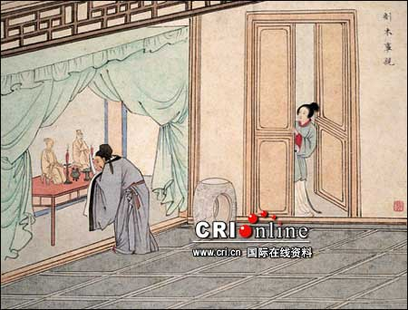

Slide 28
丁兰，相传为东汉时期河内(今河南黄河北)人，幼年父母双亡，他经常思念父母的养育之恩，于是用木头刻成双亲的雕像，事之如生，凡事均和木像商议，每日三餐敬过双亲后自己方才食用，出门前一定禀告，回家后一定面见，从不懈怠。久之，其妻对木像便不太恭敬了，竟好奇地用针刺木像的手指，而木像的手指居然有血流出。丁兰回家见木像眼中垂泪，问知实情，遂将妻子休弃。
讨论：
这个故事中所反映的传统文化是否值得继承？

Slide 29
我们今天，应该如何认识“孝”道？
“孝”为中华民族传统道德之本。在封建社会，“孝”被异化为封建统治阶级统治人民、维系政权的一个最重要的工具；一切听命于“一家之长”的观念，使人们往往屈从于独断的权威或传统的家庭礼教，失去了独立的人格，形成了家庭关系中的不平等，这种不平等的关系又被逐渐推广到整个社会。
另一方面，“孝”从它本身意义出发，所包含的尊老、敬老、养老，以及亲亲、爱人、爱国，正是中华民族的一大传统美德，是中华民族家庭和睦、邻里相亲、社会稳定的重要内在因素。

Slide 30
